Slide 1
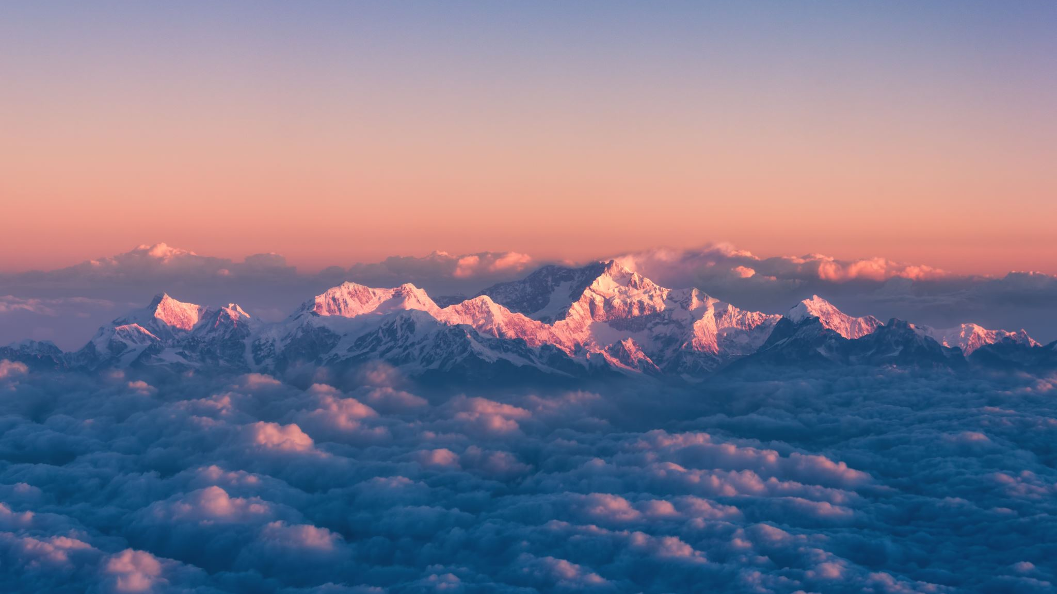
MOK- esitelmä

Slide 2
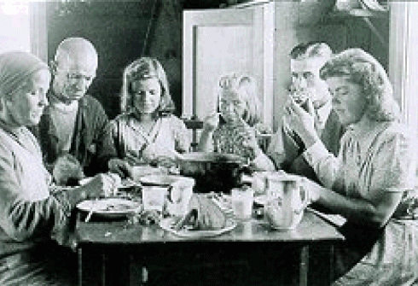
Vanhan ajan ruuat
Hernekeitto
Lihakeitto
Kalakeitto
Erilaiset puurot ja vellit
Läskisoosi

Slide 3
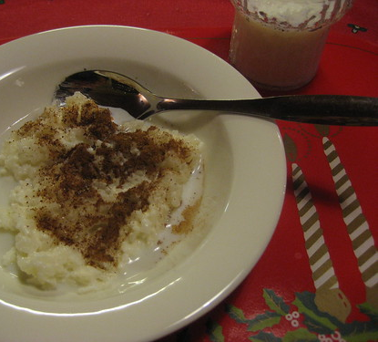
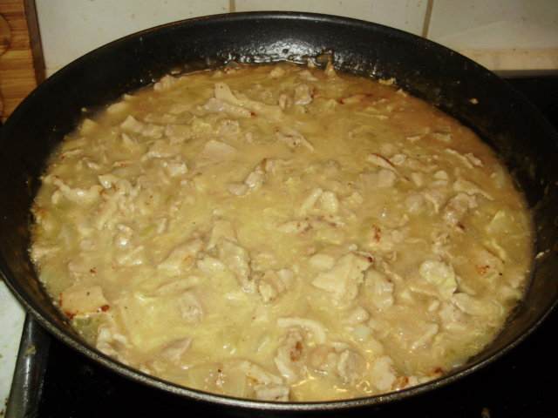
Vanhanajan ruokia

Slide 4
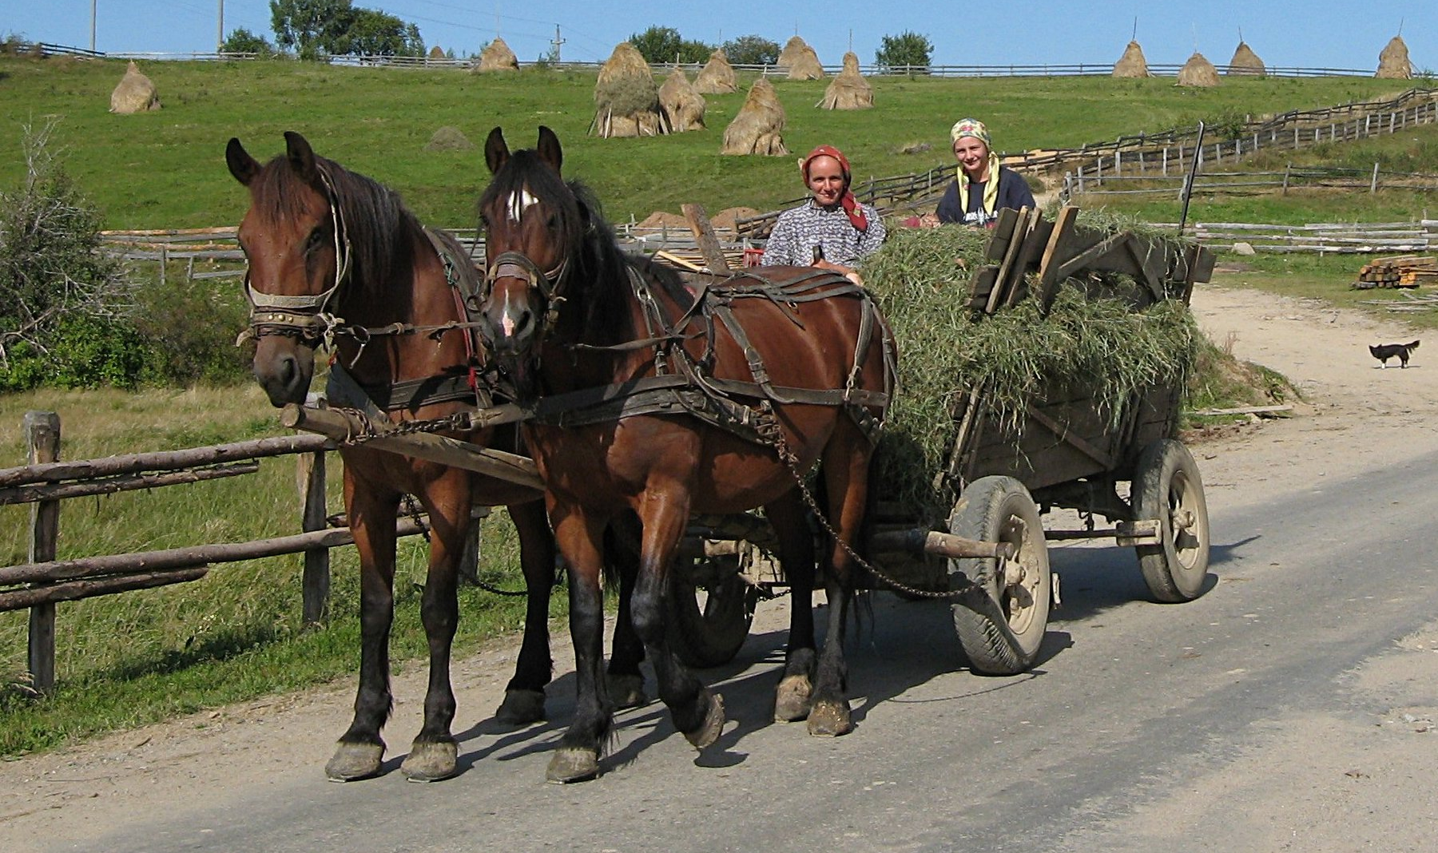
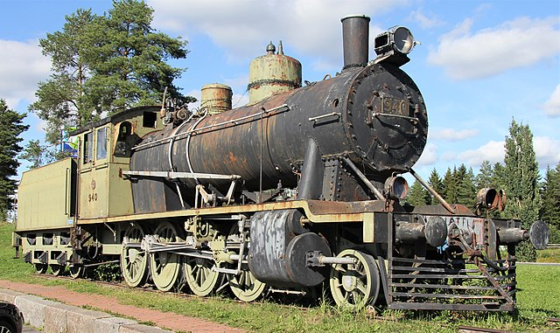
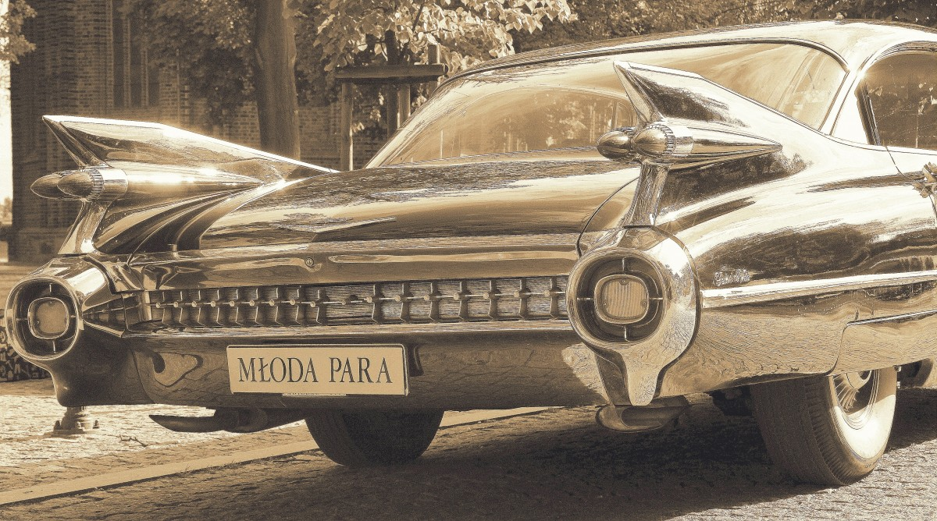
Entisajan kulkuneuvot
Entisajan kulkuvälineet olivat
hevonen, hevoskärryt, sukset, soutuvene, laiva, juna ja auto v.1920

Slide 5
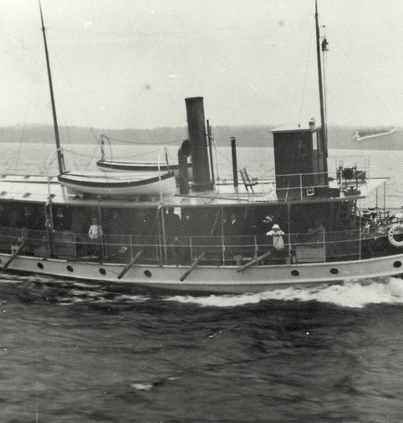
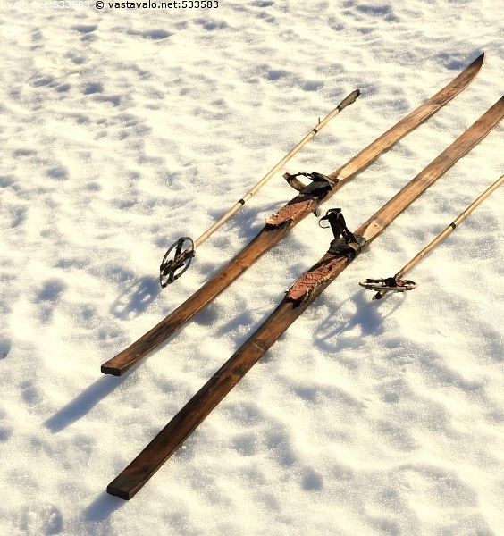
Entisajan kulkuvälineet

Slide 6
Entisajan koulunkäynti
Käärmelahdessa koulu alkoi vuonna 1902.
Vuonna 1921 suomessa tuli voimaan oppivelvollisuuslaki.
Kouluviikko kesti ma-la eli 6 päivää.
Kuri oli kova.
Ilmainen kouluruoka alkoi v.1943.

Slide 7
Entisajan koulunkäynti
Kouluasu tytöillä on mekko ja essu ja pojilla sarkahousut, takki ja lakki.
Kyllä oppiaineet olivat eri nimisiä kuin nykyään.

Slide 8
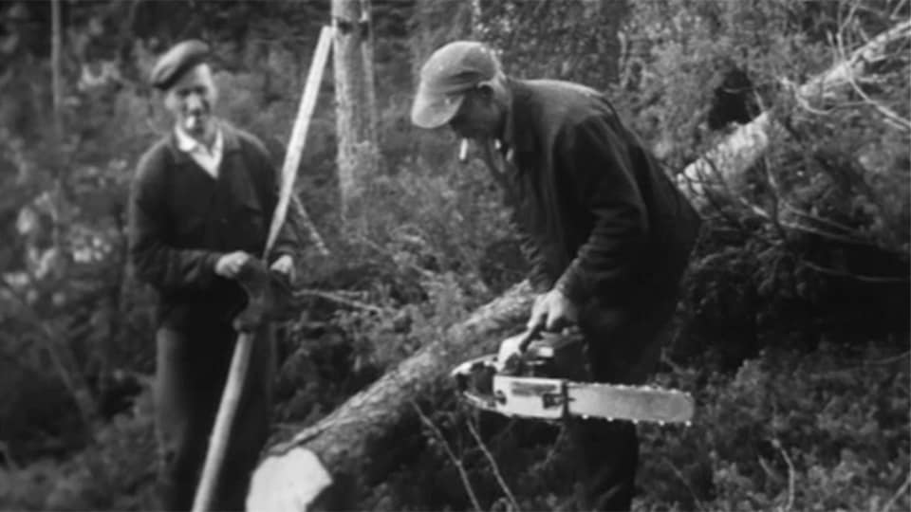
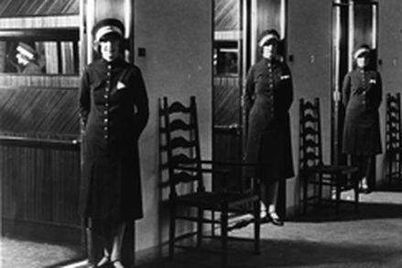
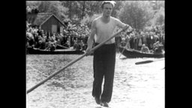
Entisajan ammatit
Suutari
Tukkimies
Hissityttö
Metsuri
Räätäli
Pesijä

Slide 9
Isovanhempien haastattelu
Koulussa syötiin tillilihaa ja silakka pihvejä
Kouluun mentiin bussilla tai taksilla
Koulussa käytettiin tavallisia vaatteita
Ainakin tytöt käyttivät mekkoja
Talven kulku väline kouluun oli yleensä sukset
Koulu ruoka oli yleensä omat eväät tai jotain keittoa tai velliä. Näkkileipä on ollut myös siihen aikaan kouluruokana. Marjapuuroakin on ollut tarjolla.

Slide 10
Isovanhempien haastattelu
Oli monia erilaisia ammatteja .
Monilla oli oma maatila .
Koulu ruokia oli lihapullia, vihanneksia ja erilaisia vellejä.
Eri ammatteja oli Opettaja, kaupan myyjä ja ompelija.
Kouluun mentiin kävellen ja pyörällä.
Oppilaita koulussa oli luokassa yli 30.
Koulu aineita oli hernepussin heittoa ja luistelua sekä hiihtoa.
Kuri oli silloinkin todella kova esim: luunäpit ja karttakepillä lyöminen.
Koulu alkoi silloin 8.00 ja lauantainakin oli koulua.

Slide 11
Isovanhempien haastattelu
Puhelimia ei ollut olemassa vielä alle 1950 vuodesta alaspäin.
Kaupat olivat pieniä.
Koulussa pelattiin liikuntatunnilla esim. Pesäpalloa, hiihtoa, luistelua sekä lentopalloa.
Koulut olivat siihen aikaan pieniä.

Slide 12
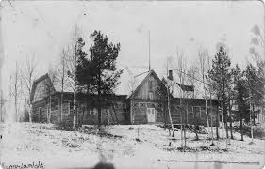
Käärmelahden historia
Käärmelahti oli lentopallo kylä.
Kotimökissä oli kaksi tupaa ja porstua välissä.
Toisessa tuvassa pidettiin ruoka ja toisessa asuttiin.

Slide 13
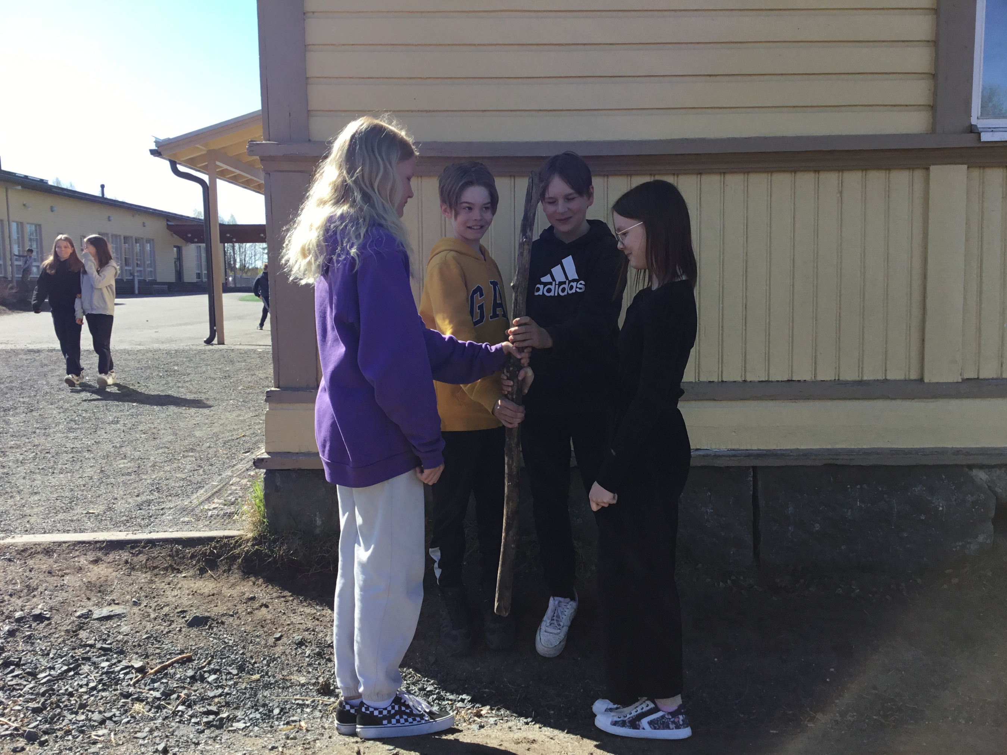
Ennen ja nykyään kuva

Slide 14
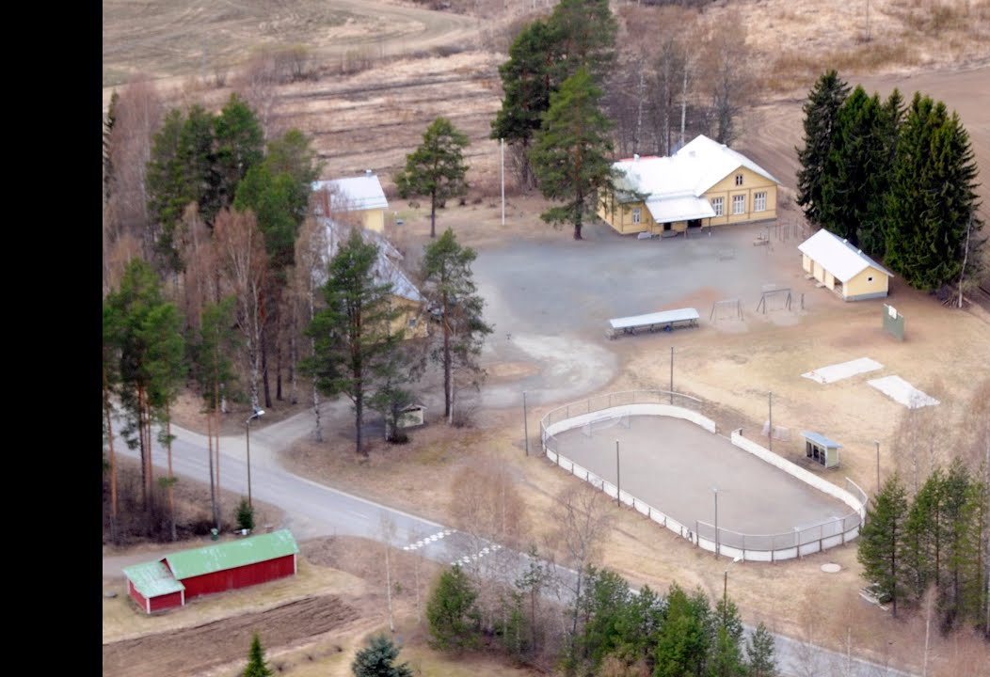
Käärmelahden koulun historia
Käärmelahden koulussa oli sodan jälkeen 32 oppilasta.
Päätös koulun rakentamisesta tehtiin Käärmelahteen 29.12.1901.
Toinen koulurakennus saatiin käyttöön vuonna 1957.

Slide 15
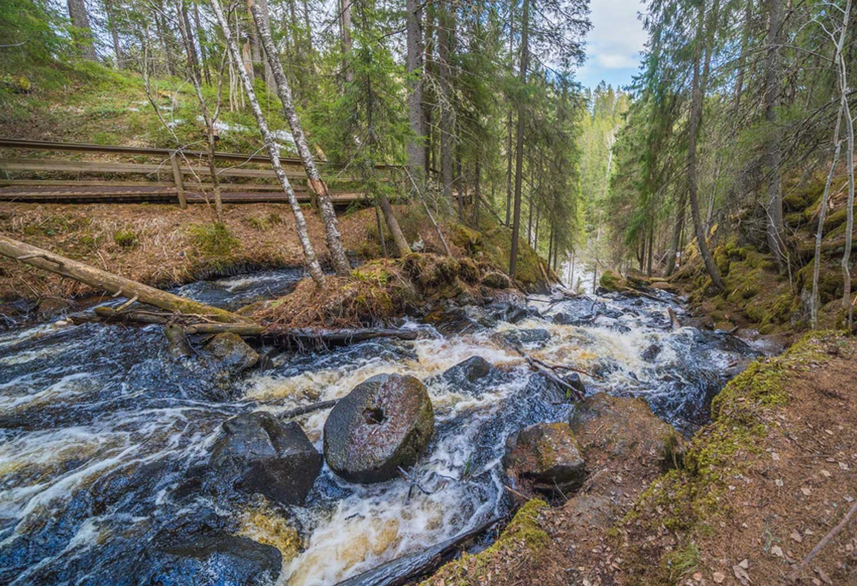
Korkeakoski
Korkeakoski on Suomen korkein virtaava koski.
Korkeakosken rappuset ovat yhtä pitkät kuin kävelisi 10 kerrostalon kerrosta.
Korkeakoski on noin 36 metriä korkea.

Slide 16
Tekijät: Jenny, Niko, Kasper, Jalo, Aku, Johanna, Vilma, Aada J.

